Slide 1
Мутуализм

Slide 2
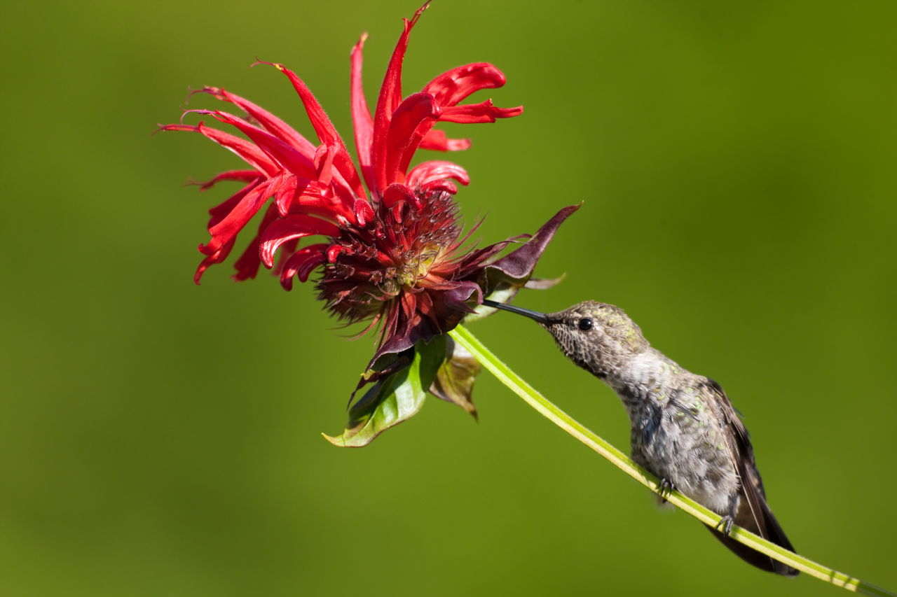
Мутуализм. Что это такое?
Мутуализм широко распространённая форма взаимополезного сожительства. Одна из форм симбиоза, при которой присутствие каждого из двух видов становится обязательным для обоих, каждый из сожителей получает относительно равную пользу, и партнеры (или один из них) не могут существовать друг без друга.

Slide 3
Роль мутуализма
От мутуализма зависит образование значительной доли биомассы планеты например, доминантами лугов и лесов (корни растений тесно связаны с грибами микориза), а также кораллами (в полипах находятся одноклеточные водоросли).
Мутуализм можно рассматривать как стадии последовательного совершенствования положительных взаимодействий в ходе эволюции.
В большинстве обсуждавшихся до сих пор случаев мутуализм зависел от поведения участвующих во взаимодействии животных. Оно включало поиск партнера и обычно (но не всегда) пищевое вознаграждение. При таком мутуализме оба партнера являются эволюционно продвинутыми видами и каждый из них проводит значительную часть своей жизни самостоятельно.

Slide 4
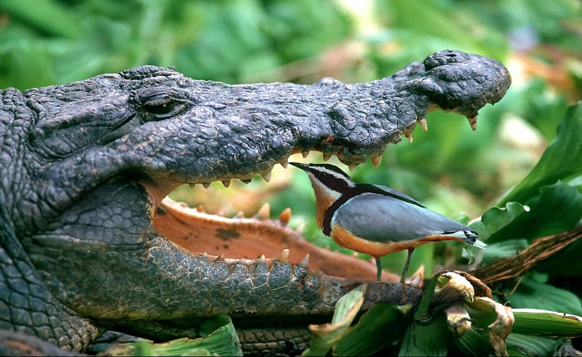
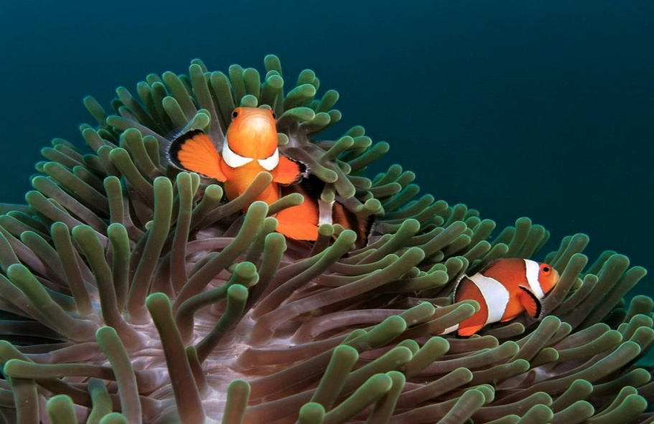
ТИПЫ МУТУАЛИСТИЧЕСКИХ ОТНОШЕНИЙ
ФАКУЛЬТАТИВНЫЙ
При факультативной взаимности оба организма получают выгоду, но не зависят от отношений для выживания.
ОБЯЗАТЕЛЬНЫЙ
При обязательной взаимности выживание одного или обоих вовлеченных организмов зависит от этих отношений.

Slide 5
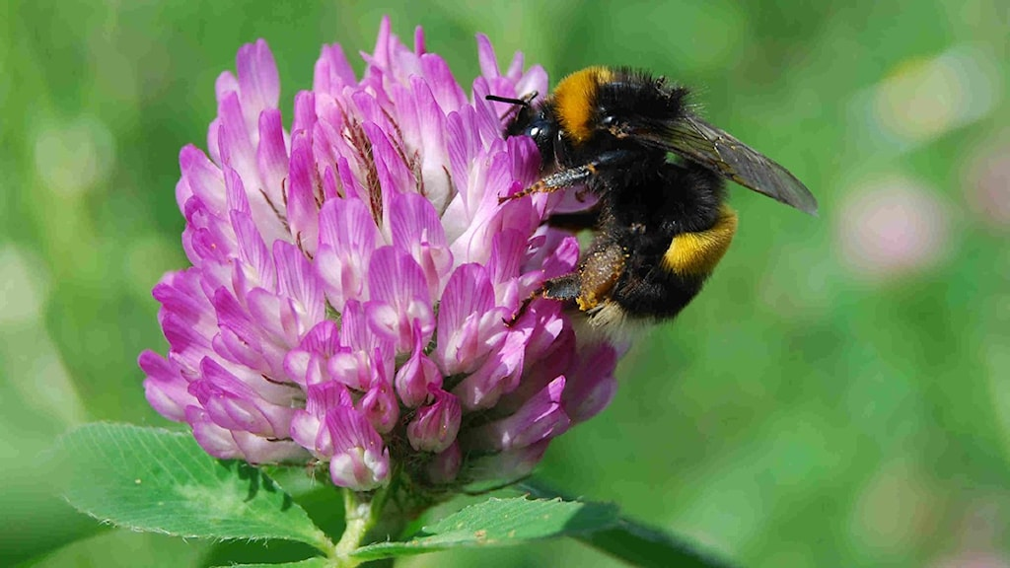
Примеры мутуализма. Опылители и растения
Насекомые и животные играют жизненно важную роль в опылении цветущих растений. В то время как опылитель получает нектар или фрукты с растения, он также собирает и передает пыльцу.

Slide 6
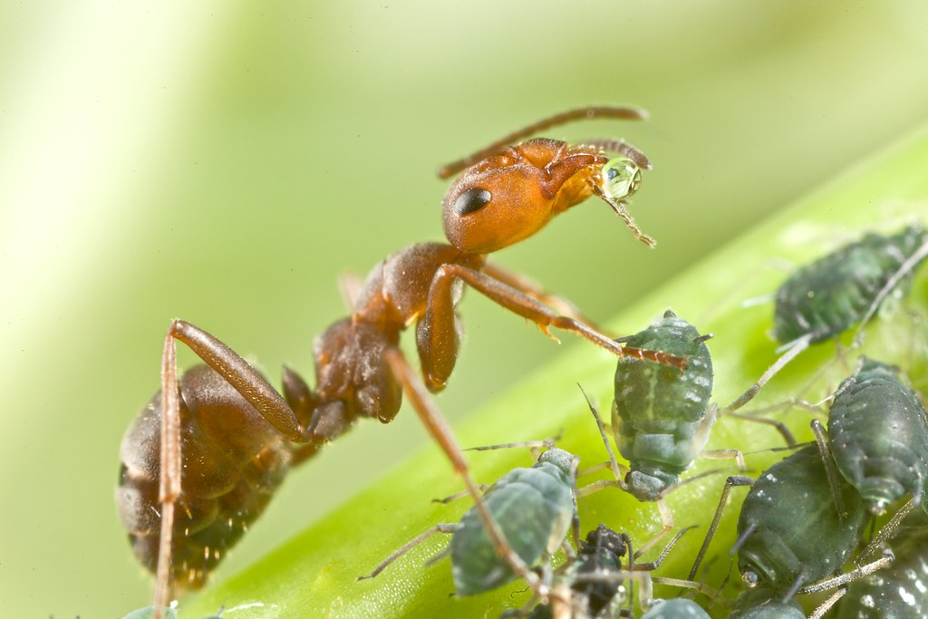
Муравьи и тли
некоторые виды муравьев, чтобы иметь постоянный запас медвяной пади, вырабатываемой тлей, защищают тлю от других насекомых хищников.

Slide 7
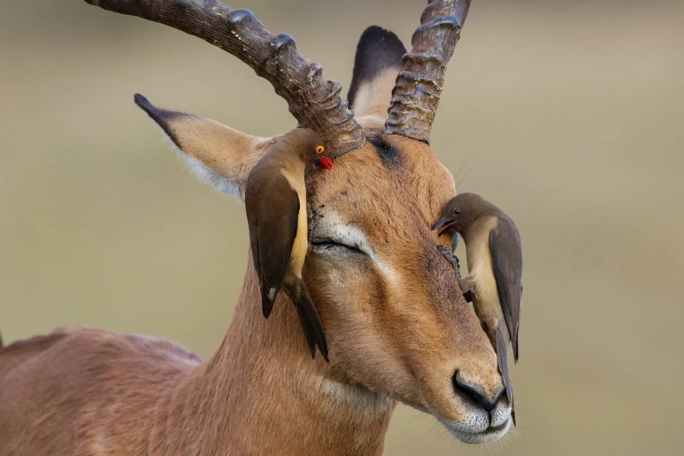
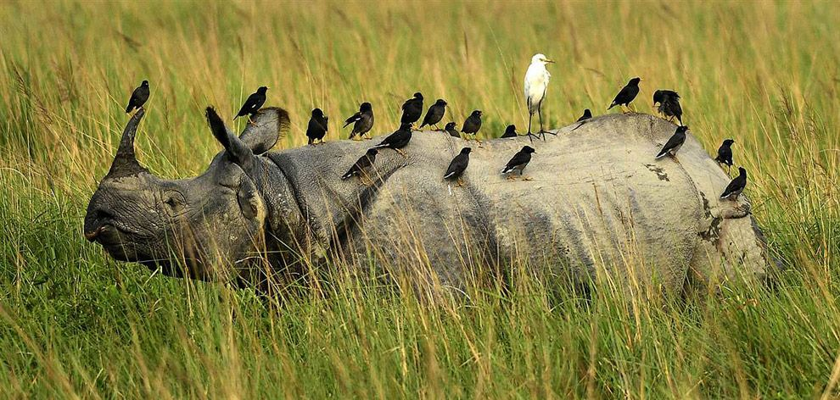
Окспетеры и пасущиеся животные
окспетеры - это птицы, которые едят клещей, мух и остальных насекомых, паразитирующих на крупном рогатом скоте и других пасущихся млекопитающих. Окспетеры получают пищу, а пасущие животное защиту от вредителей.

Slide 8
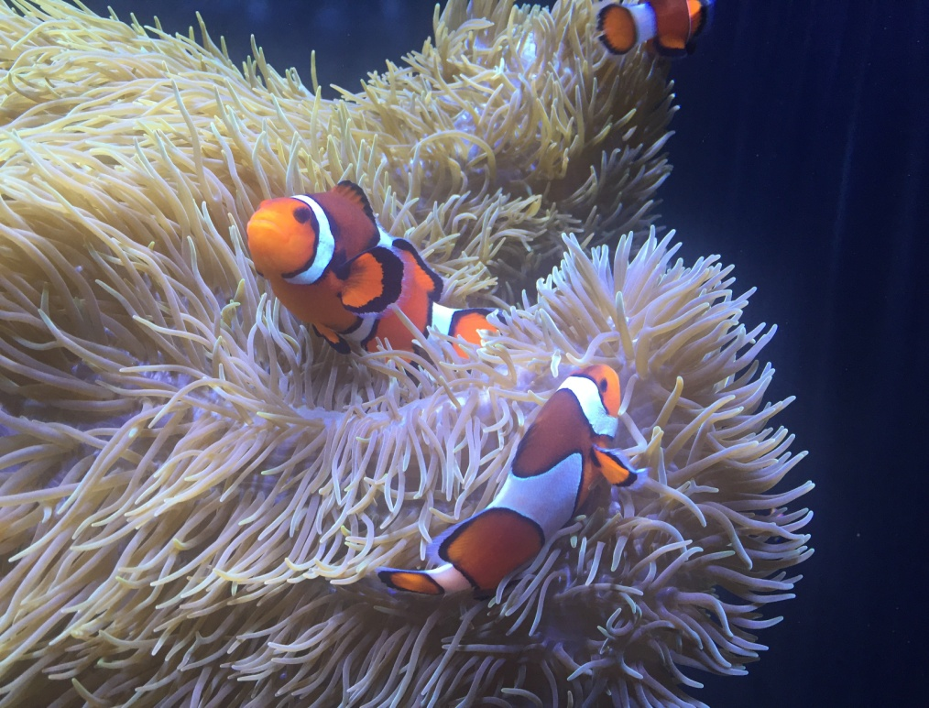
Рыба клоун и морские анемоны
рыбы-клоуны живут в защитных щупальцах морского анемона. В свою очередь, морской анемон получает очистку щупалец от рыбы- клоун.

Slide 9
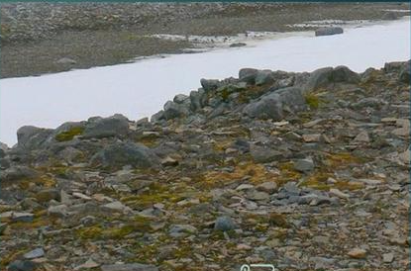
Лишайники
это сложные организмы, которые являются результатом симбиотического объединения грибов с водорослями или цианобактериями. Гриб получает питательные вещества от фотосинтезирующих водорослей или бактерий, в то время как водоросли или бактерии получают от гриба пищу, защиту и устойчивость.

Slide 10
Азотфиксирующие бактерии и бобовые
Азотфиксирующие бактерии живут в корневых волосках бобовых растений, где они превращают азот в аммиак. Растения использует аммиак для роста и развития, в то время как бактерии получают питательные вещества и подходящее место для роста.

Slide 11
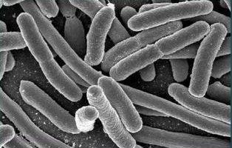
Мутуалистические отношения: люди и бактерии
бактерии живут в кишечнике людей и других млекопитающих, помогая пищеварению. Бактерии получают питательные вещества и жильё, а их хозяева получают пищеварение и защиту от других вредных микробов.

Slide 12
На Земле организмы не могут существовать изолированно друг от друга. Мутуализм важен для всего живого, поэтому он так распространен в природе и играет важную роль в поддержании разнообразия видов на Земле. Мутуализм сыграл немалую роль в эволюции.

